Slide 1
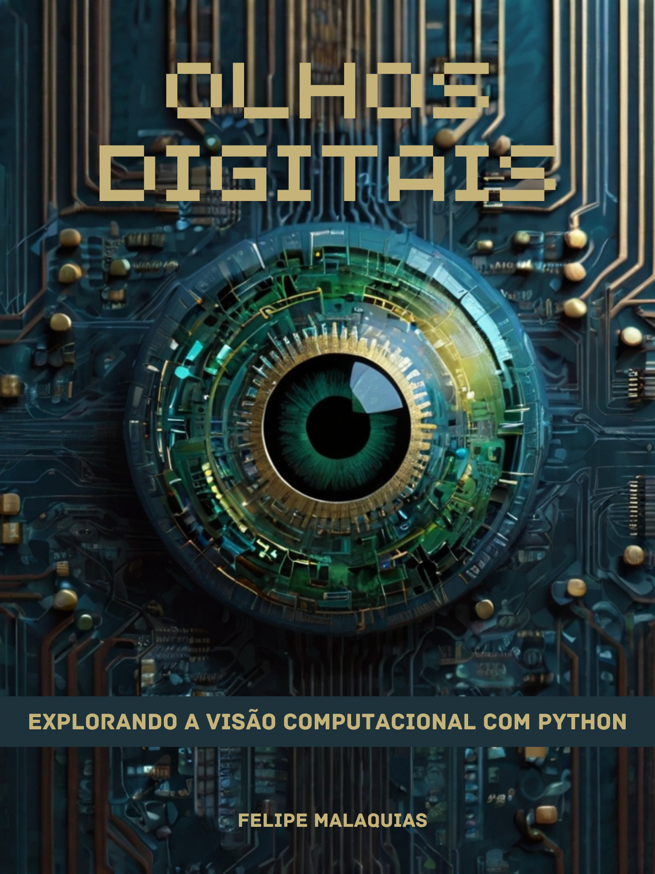

Slide 2
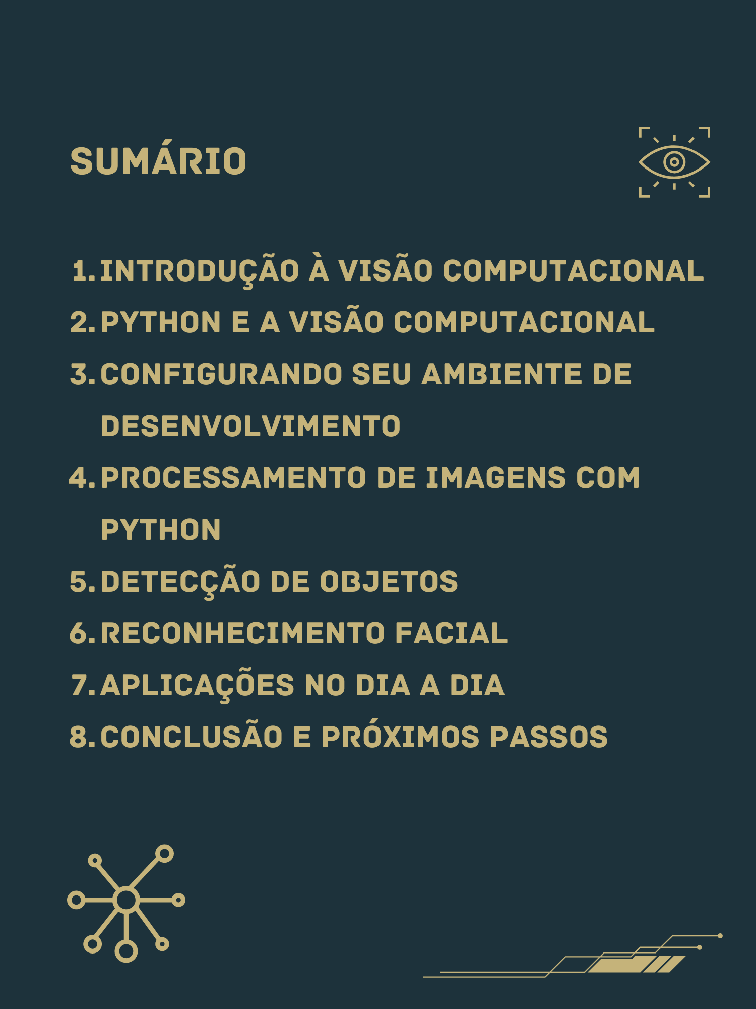
OLHOS DIGITAIS – FELIPE MALAQUIAS

Slide 3
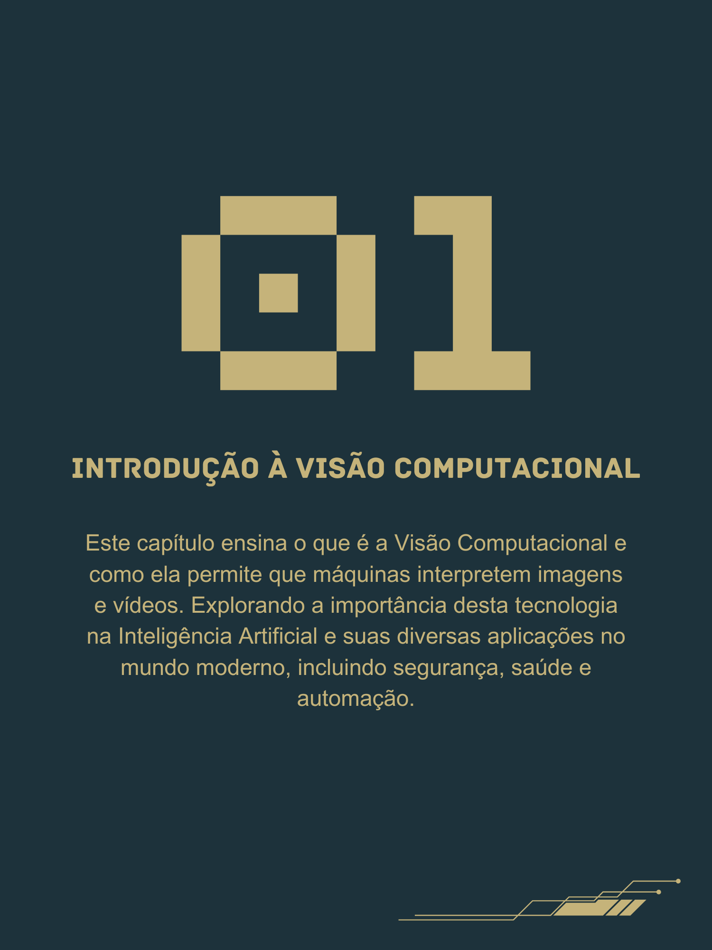

OLHOS DIGITAIS – FELIPE MALAQUIAS

Slide 4
Entendendo a Visão Computacional
A Visão Computacional é uma área da Inteligência Artificial (IA) que permite aos computadores entender e interpretar o mundo visual. Ao usar técnicas de aprendizado de máquina e algoritmos, os computadores podem processar e analisar imagens e vídeos para extrair informações úteis. Pense na Visão Computacional como a capacidade de "ver" do computador.
A importância da Visão Computacional vem crescendo rapidamente com o avanço das tecnologias de IA e aprendizado de máquina. Esta tecnologia é amplamente utilizada em diversas áreas, incluindo segurança, saúde, automação industrial e entretenimento. Por exemplo, os carros autônomos utilizam a Visão Computacional para detectar e evitar obstáculos, reconhecer sinais de trânsito e navegar pelas ruas.
OLHOS DIGITAIS – FELIPE MALAQUIAS

Slide 5
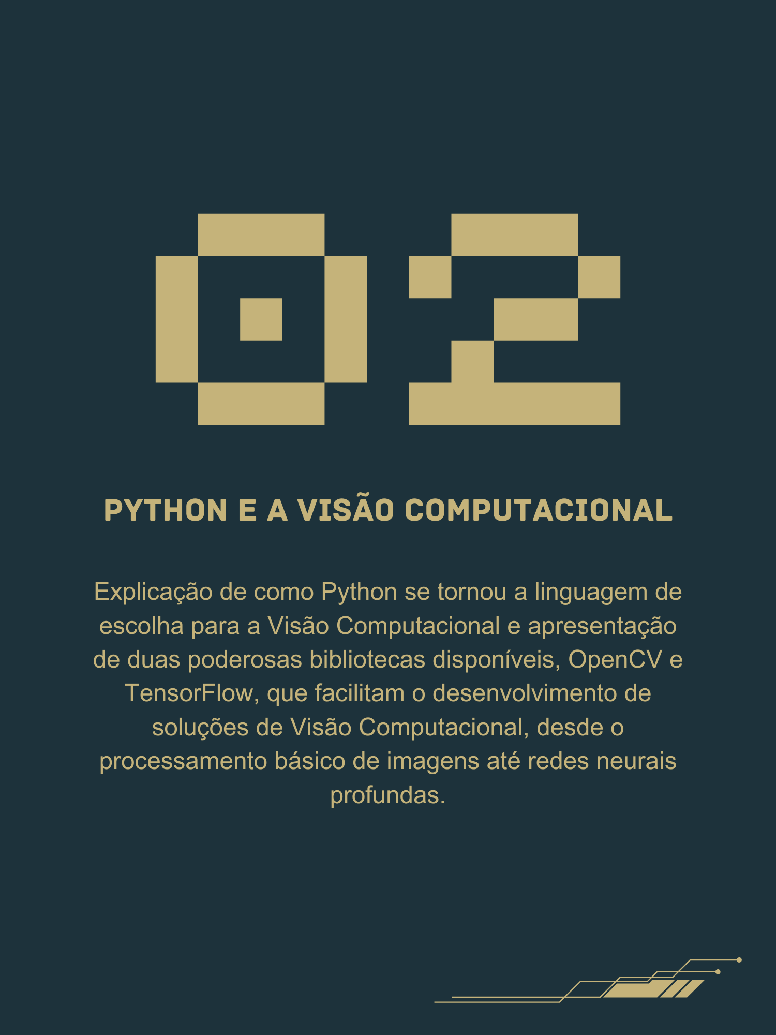
OLHOS DIGITAIS – FELIPE MALAQUIAS

Slide 6
A Sinergia entre Python e Visão Computacional
Python se destaca como uma das linguagens de programação mais populares para a Visão Computacional devido à sua simplicidade e robustez. Com bibliotecas poderosas como OpenCV, TensorFlow e Keras, Python oferece ferramentas essenciais para desenvolver soluções de Visão Computacional, desde o processamento básico de imagens até redes neurais profundas.
A OpenCV (Open Source Computer Vision Library) é uma biblioteca de código aberto que contém mais de 2500 algoritmos otimizados para tarefas de Visão Computacional. TensorFlow e Keras, por outro lado, são bibliotecas de aprendizado profundo que facilitam a criação e o treinamento de modelos de IA que podem ser aplicados em tarefas complexas de Visão Computacional.
Neste capítulo, apresentaremos essas bibliotecas e discutiremos como elas podem ser utilizadas para resolver problemas de Visão Computacional. Veremos também como a comunidade Python contribui para o desenvolvimento contínuo dessas ferramentas.
OLHOS DIGITAIS – FELIPE MALAQUIAS

Slide 7
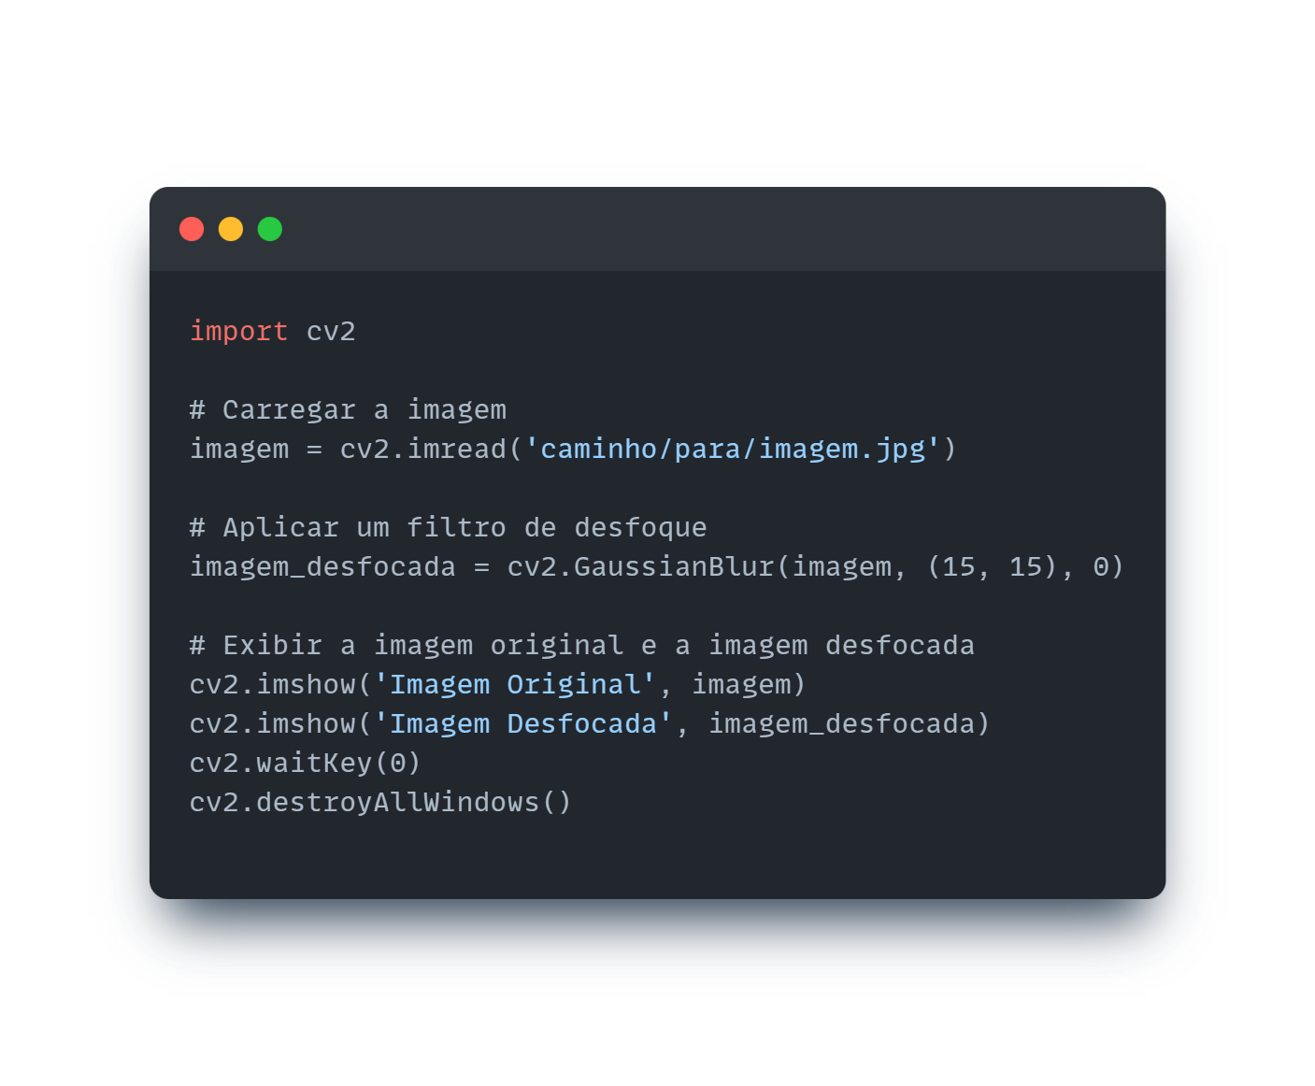
A Sinergia entre Python e Visão Computacional
Exemplo Prático: Vamos usar o OpenCV para aplicar um filtro de desfoque em uma imagem.
OLHOS DIGITAIS – FELIPE MALAQUIAS

Slide 8
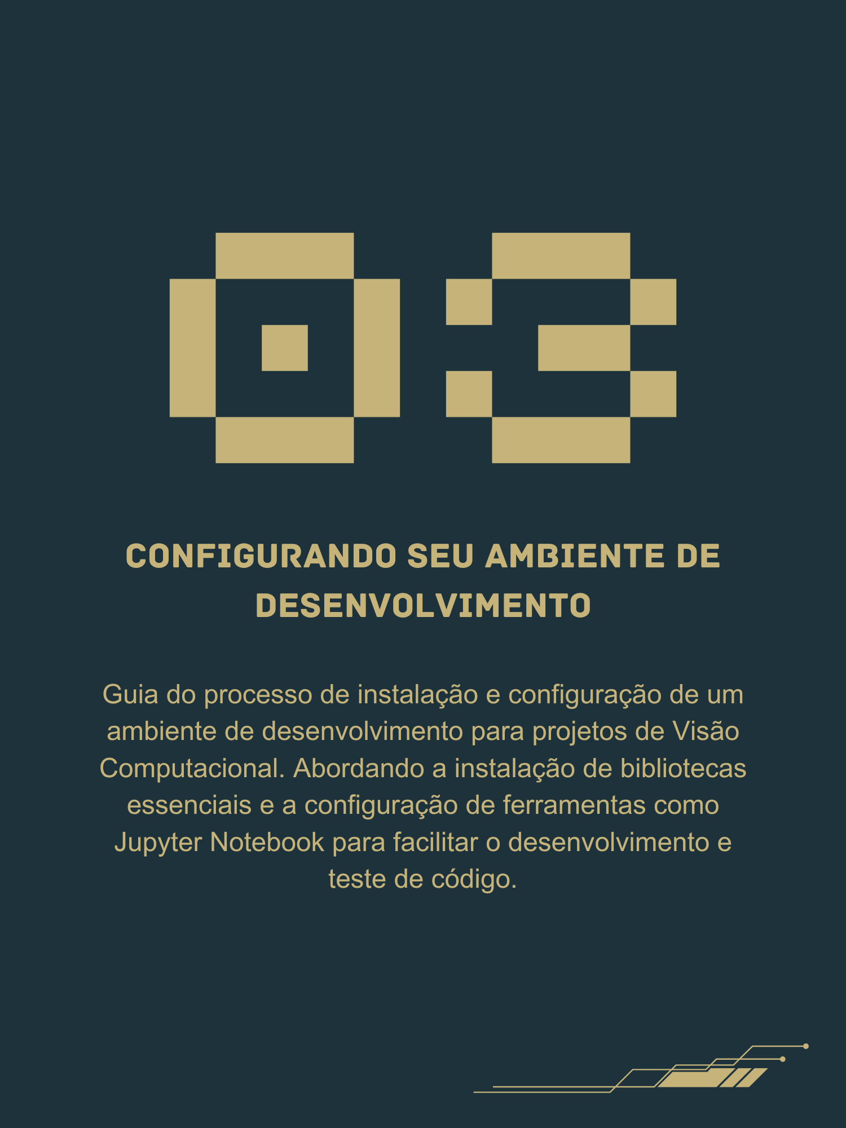
OLHOS DIGITAIS – FELIPE MALAQUIAS

Slide 9
Preparando o Terreno
Antes de começarmos a programar, é essencial configurar nosso ambiente de desenvolvimento corretamente. Isso envolve a instalação das bibliotecas necessárias e a configuração de ferramentas que facilitarão nosso trabalho. Felizmente, Python e suas bibliotecas são fáceis de instalar e configurar.
O primeiro passo é garantir que você tenha o Python instalado em sua máquina. Em seguida, instalaremos bibliotecas essenciais como OpenCV e NumPy, que são fundamentais para o processamento de imagens e operações matemáticas. Ferramentas como Jupyter Notebook também podem ser úteis para testar e visualizar seu código interativamente.
Neste capítulo, guiaremos você pelo processo de instalação e configuração do ambiente de desenvolvimento. Certifique-se de seguir cada passo cuidadosamente para evitar problemas futuros.
OLHOS DIGITAIS – FELIPE MALAQUIAS

Slide 10
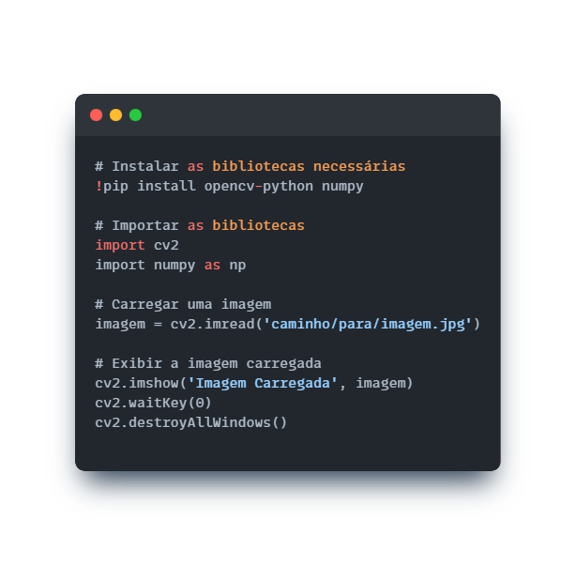
Preparando o Terreno
Exemplo Prático: Vamos configurar e testar nosso ambiente instalando as bibliotecas necessárias e carregando uma imagem.
OLHOS DIGITAIS – FELIPE MALAQUIAS

Slide 11
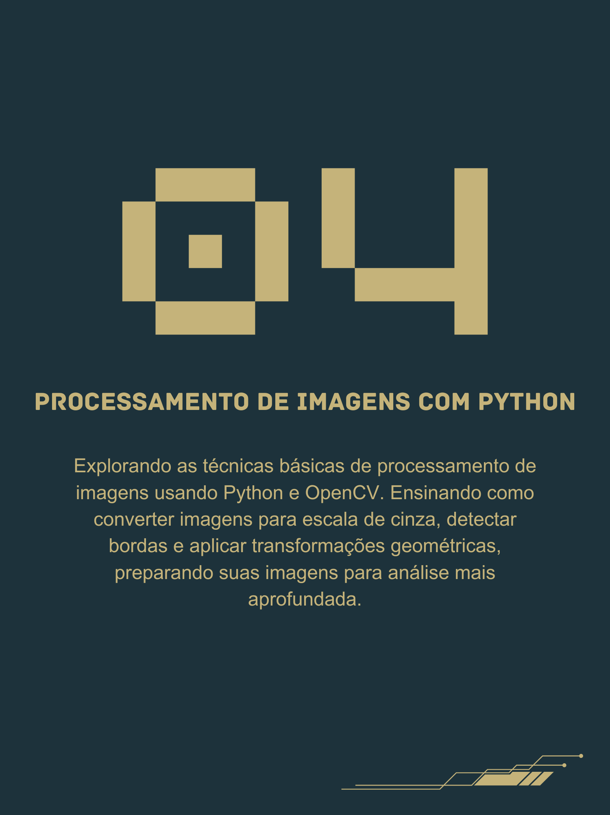
OLHOS DIGITAIS – FELIPE MALAQUIAS

Slide 12
Manipulando Imagens para Extração de Informações
O processamento de imagens é o primeiro passo para a implementação de qualquer sistema de Visão Computacional. Este processo envolve a manipulação de imagens para realçar características importantes ou transformar a imagem para que ela seja mais fácil de analisar. Operações comuns incluem a conversão para escala de cinza, detecção de bordas, e transformações geométricas.
Converter uma imagem para escala de cinza, por exemplo, é uma prática comum que reduz a complexidade de análise. Da mesma forma, a detecção de bordas pode ajudar a identificar os contornos dos objetos presentes na imagem. A OpenCV oferece uma ampla gama de funções que facilitam essas operações.
Neste capítulo, exploraremos as técnicas básicas de processamento de imagens usando Python e OpenCV. Vamos demonstrar como realizar algumas dessas operações comuns em imagens reais.
OLHOS DIGITAIS – FELIPE MALAQUIAS

Slide 13
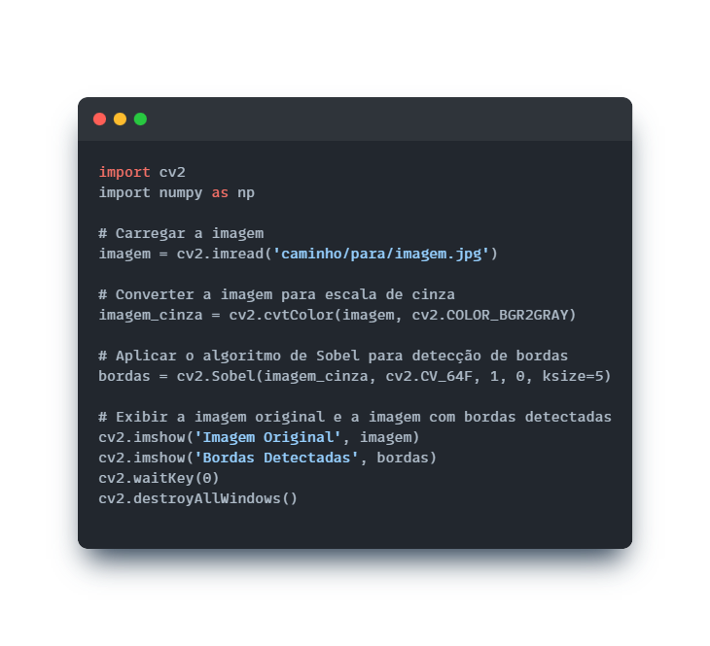
Manipulando Imagens para Extração de Informações
Exemplo Prático: Vamos converter uma imagem colorida para escala de cinza e aplicar a detecção de bordas usando o algoritmo de Sobel.
OLHOS DIGITAIS – FELIPE MALAQUIAS

Slide 14
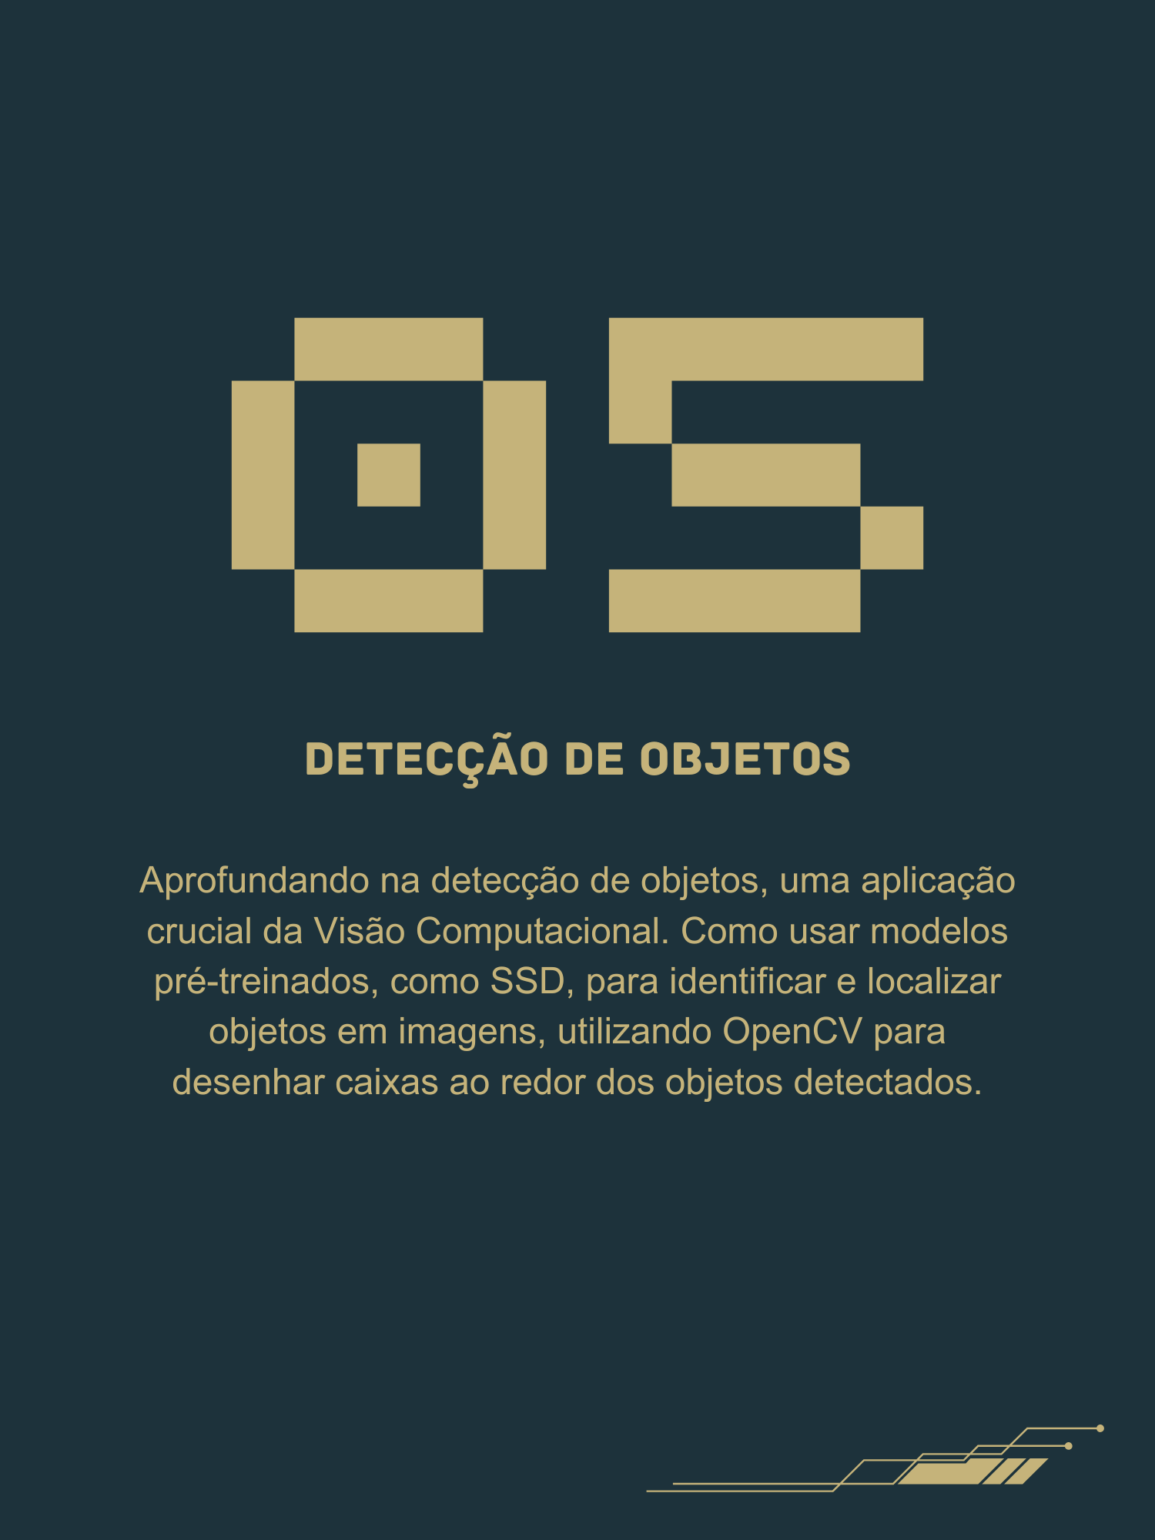
OLHOS DIGITAIS – FELIPE MALAQUIAS

Slide 15
Identificando o Mundo ao Nosso Redor
A detecção de objetos é uma das aplicações mais empolgantes da Visão Computacional. Ela permite que os computadores identifiquem e localizem objetos específicos dentro de uma imagem ou vídeo. Essa tecnologia é amplamente utilizada em áreas como segurança, automação industrial e veículos autônomos.
Os algoritmos de detecção de objetos variam de simples técnicas baseadas em características a complexas redes neurais convolucionais (CNNs). Modelos pré-treinados, como YOLO (You Only Look Once) e SSD (Single Shot Multibox Detector), oferecem uma maneira eficiente de implementar a detecção de objetos sem precisar treinar um modelo do zero.
Neste capítulo, vamos explorar a detecção de objetos usando um modelo pré-treinado com OpenCV. Você verá como carregar o modelo, preparar a imagem e desenhar caixas ao redor dos objetos detectados.
OLHOS DIGITAIS – FELIPE MALAQUIAS

Slide 16
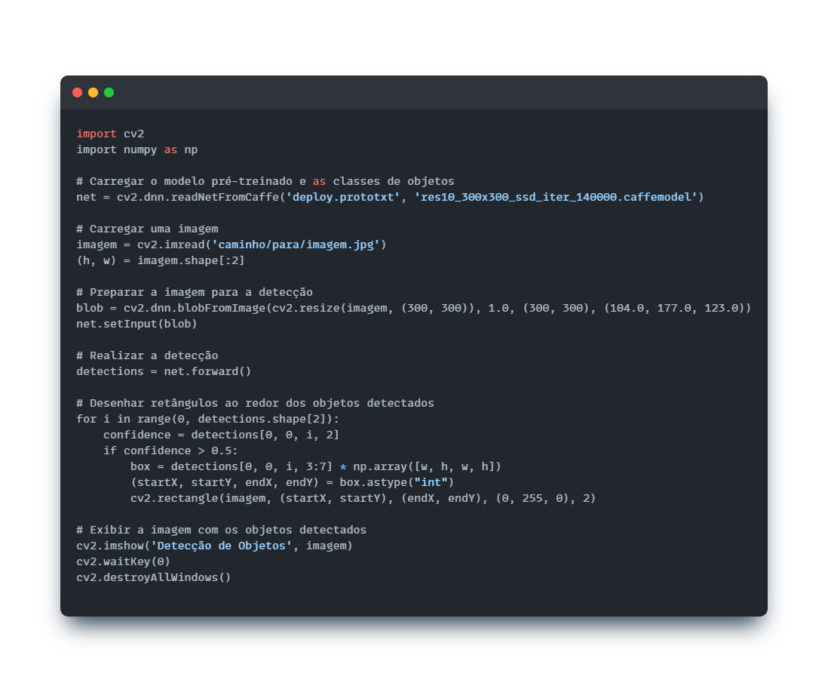
Identificando o Mundo ao Nosso Redor
Exemplo Prático: Vamos usar o modelo SSD para detectar objetos em uma imagem.
OLHOS DIGITAIS – FELIPE MALAQUIAS

Slide 17
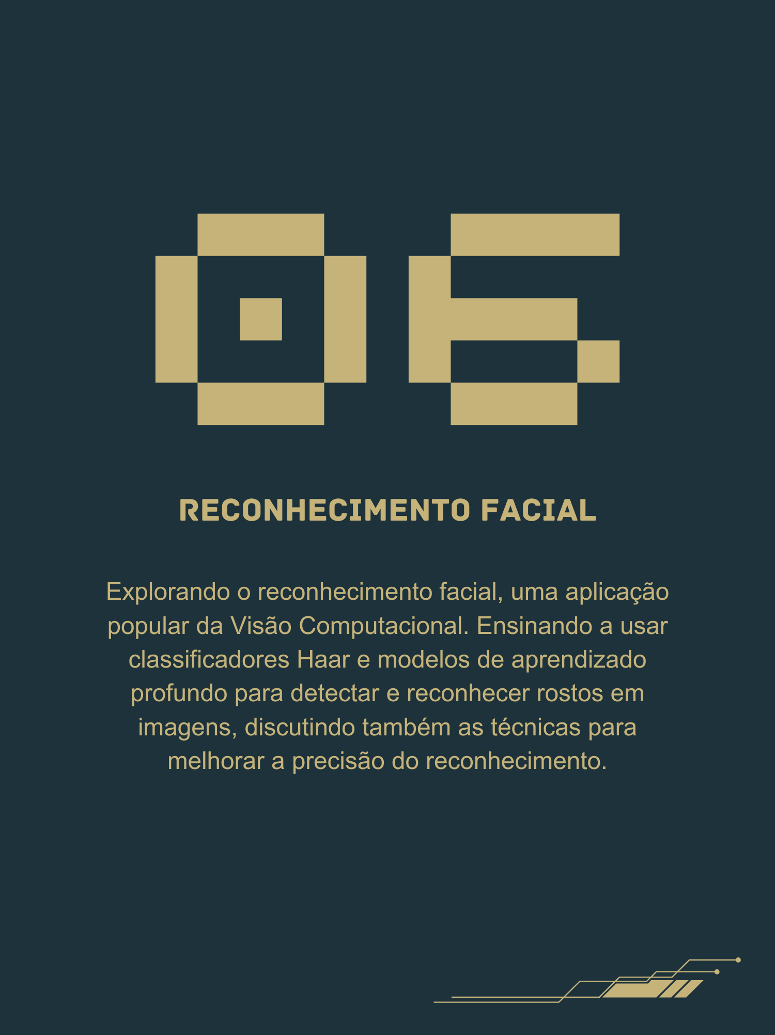
OLHOS DIGITAIS – FELIPE MALAQUIAS

Slide 18
Identificando Rostos com Precisão
O reconhecimento facial é uma aplicação poderosa e popular da Visão Computacional. Ele envolve a detecção de rostos em imagens e vídeos e, posteriormente, a identificação ou verificação desses rostos. Esta tecnologia é amplamente utilizada em sistemas de segurança, redes sociais e dispositivos móveis.
Os sistemas de reconhecimento facial geralmente começam com a detecção de rostos, seguida pela extração de características faciais e comparação com um banco de dados de rostos conhecidos. OpenCV oferece ferramentas robustas para ambas as etapas, permitindo a implementação de sistemas de reconhecimento facial de maneira eficiente.
Neste capítulo, exploraremos como detectar e reconhecer rostos usando OpenCV. Veremos como usar classificadores Haar e modelos de aprendizado profundo para melhorar a precisão do reconhecimento facial.
OLHOS DIGITAIS – FELIPE MALAQUIAS

Slide 19
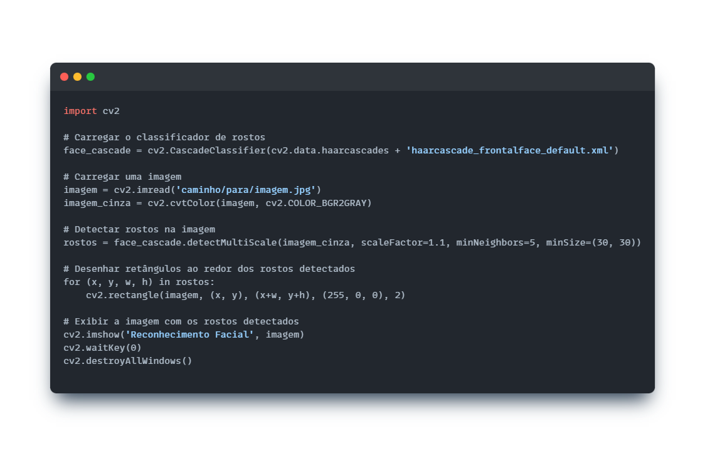
Identificando Rostos com Precisão
Exemplo Prático: Vamos usar o classificador Haar para detectar rostos em uma imagem.
OLHOS DIGITAIS – FELIPE MALAQUIAS

Slide 20
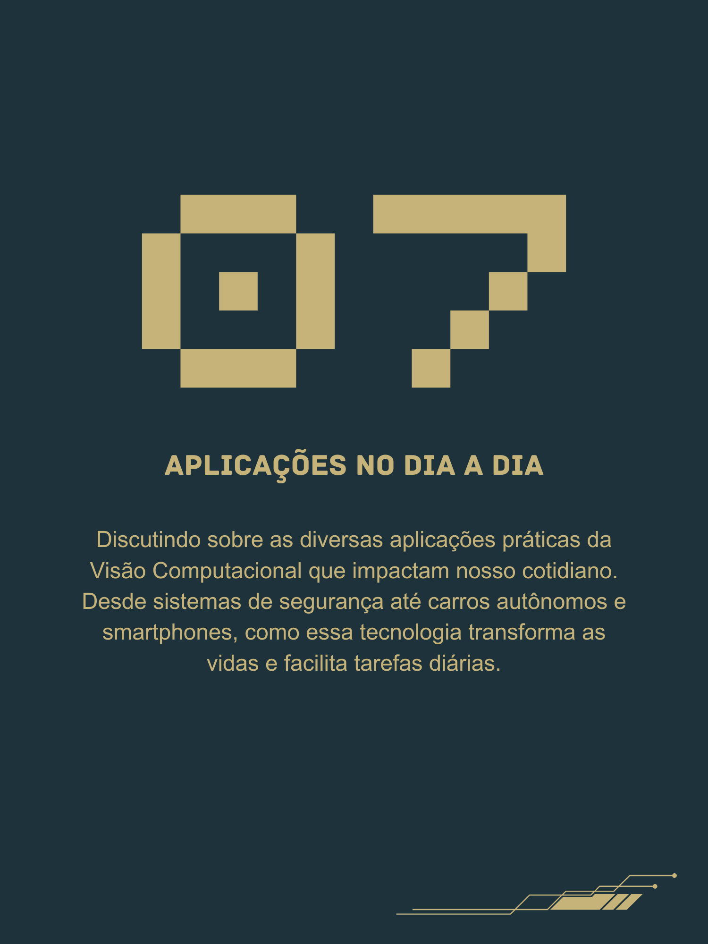
OLHOS DIGITAIS – FELIPE MALAQUIAS

Slide 21
Transformando a Vida com Visão Computacional
A Visão Computacional tem inúmeras aplicações práticas que impactam diretamente nosso cotidiano. Desde sistemas de segurança que monitoram e detectam atividades suspeitas até carros autônomos que navegam de forma segura pelas ruas, a Visão Computacional está em toda parte. Ela também é utilizada na medicina para analisar imagens médicas, ajudando a diagnosticar doenças com maior precisão e rapidez.
Outra aplicação fascinante é nos smartphones, onde a Visão Computacional é usada para recursos como reconhecimento facial, filtros de realidade aumentada e até mesmo tradução instantânea de textos através da câmera. Essas tecnologias tornam nossas vidas mais convenientes e seguras.
Neste capítulo, exploraremos algumas dessas aplicações práticas da Visão Computacional. Veremos como elas funcionam e discutiremos seu impacto no mundo moderno.
OLHOS DIGITAIS – FELIPE MALAQUIAS

Slide 22
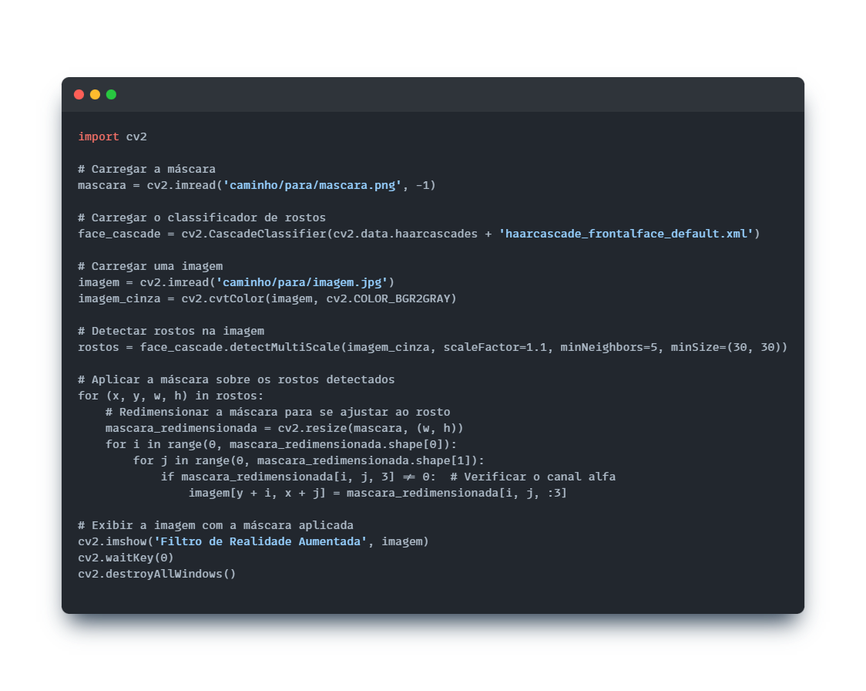
Transformando a Vida com Visão Computacional
Exemplo Prático: Vamos criar um filtro de realidade aumentada simples que aplica uma máscara sobre um rosto detectado.
OLHOS DIGITAIS – FELIPE MALAQUIAS

Slide 23
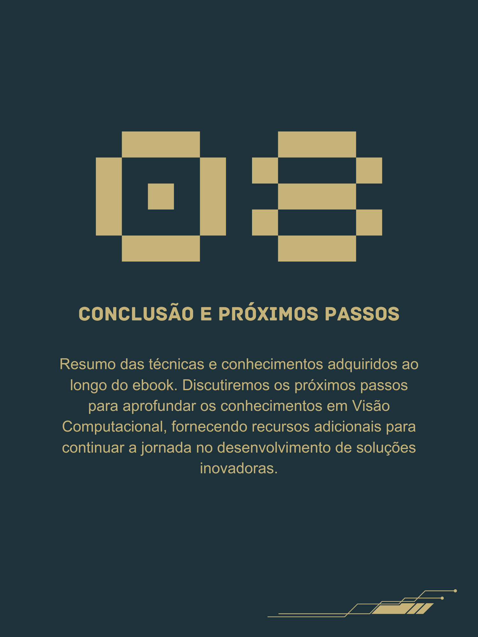
OLHOS DIGITAIS – FELIPE MALAQUIAS

Slide 24
Avançando na Jornada da Visão Computacional
Ao longo deste ebook, exploramos os fundamentos da Visão Computacional e como utilizá-la com Python. Aprendemos sobre processamento de imagens, detecção de objetos e reconhecimento facial, aplicando essas técnicas em exemplos práticos. Com essas habilidades, você está bem equipado para começar a criar suas próprias soluções de Visão Computacional.
Mas a jornada não termina aqui. A Visão Computacional é uma área em constante evolução, com novas técnicas e tecnologias surgindo regularmente. Continuar aprendendo e experimentando é crucial para se manter atualizado e aprimorar suas habilidades. Explore bibliotecas avançadas, participe de comunidades de desenvolvedores e contribua com projetos de código aberto.
OLHOS DIGITAIS – FELIPE MALAQUIAS

Slide 25
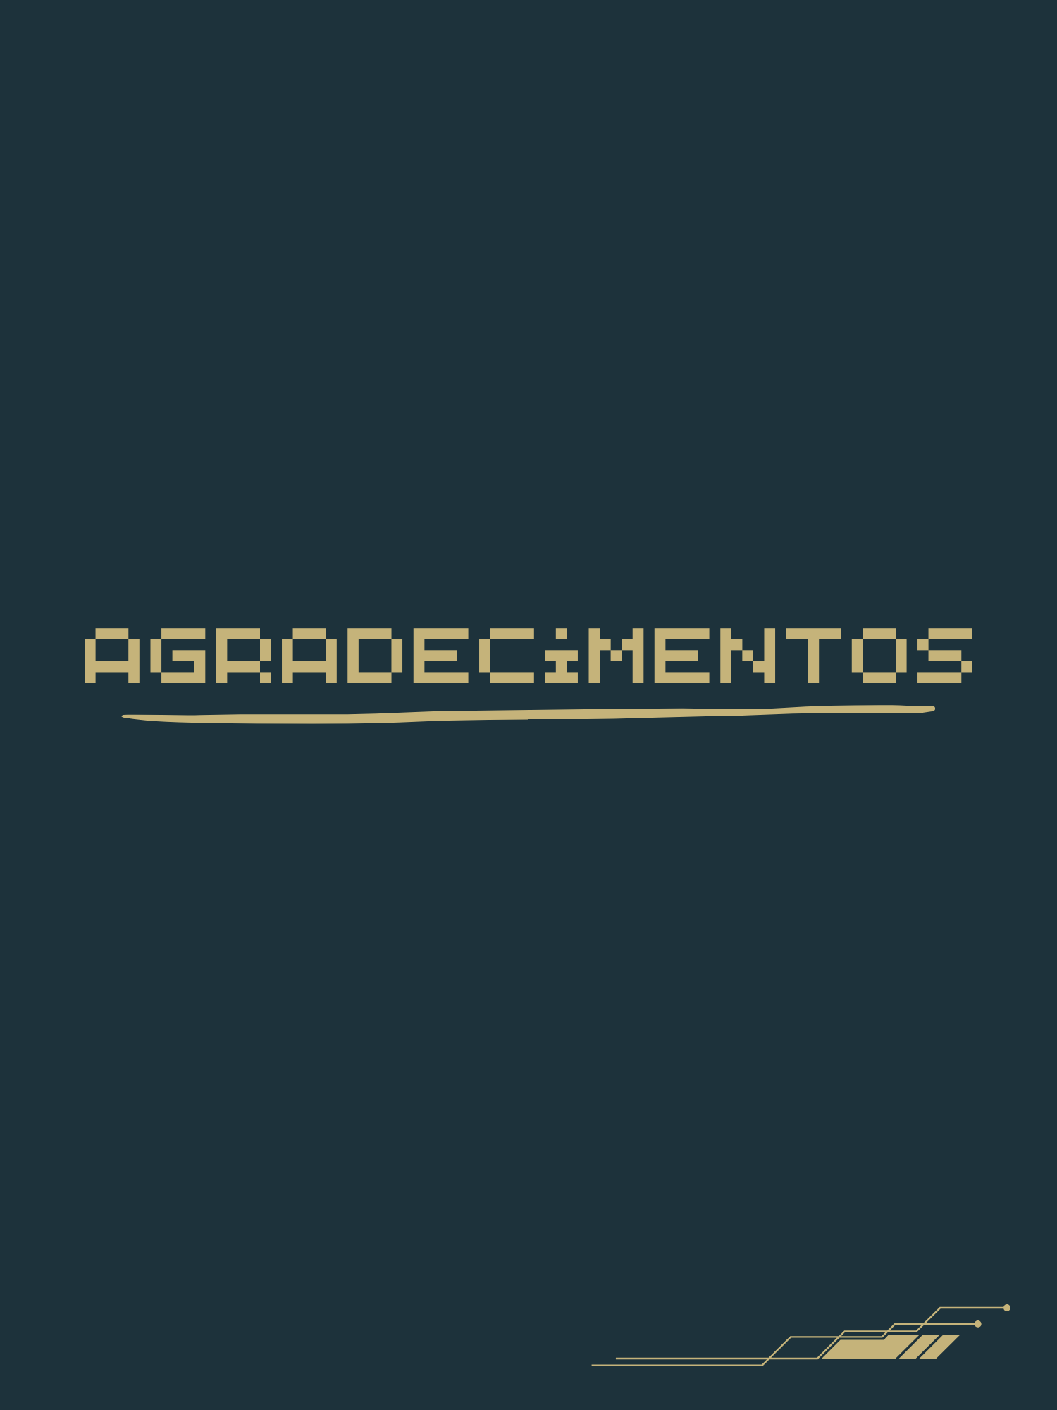
OLHOS DIGITAIS – FELIPE MALAQUIAS

Slide 26

OBRIGADO POR LER ATÉ AQUI
Esse ebook foi gerado por IA, diagramado e validado por um humano.
O passo a passo se encontra no Github.
https://github.com/felipe-malaquias/prompts-recipe-to-create-a-ebook/tree/main
OLHOS DIGITAIS – FELIPE MALAQUIAS

